Slide 1

ULUSLARARASI BANKACILIK
TEMEL KAVRAMLAR

Slide 2

Ders Planı
Kur
TCMB Tarafından İlan Edilen Gösterge Kurları Neyi Gösterir?
Kur Nasıl Belirlenir?
Kur Rejimleri

Slide 3
Kur
Bir milli paranın yabancı paralar karşısındaki değerine kur denir. Diğer bir deyimle bir birim yabancı paranın Türk Lirası değeri demektir. Döviz alım satımları işlem anında geçerli kurlar üzerinden yapılır. Kambiyo (forex) piyasalarında anlık alım satımlar sırasında oluşan döviz fiyatlarına cari kur denilmektedir.
Ticari ve gayri ticari işlemlere ilişkin olarak yapılan döviz ve efektif alım satım işlemlerinde uygulanacak döviz kurları bankalar, yetkili müesseseler, PTT, kıymetli maden aracı kuruluşları ve aracı kurumlarca serbestçe tespit edilen kurlar üzerinden yapılır. T.C. Merkez Bankası’nca her iş günü sonunda ilan edilecek günlük kurlar, uluslararası ve iç piyasadaki gelişmeler dikkate alınarak serbestçe belirlenir.

Slide 4
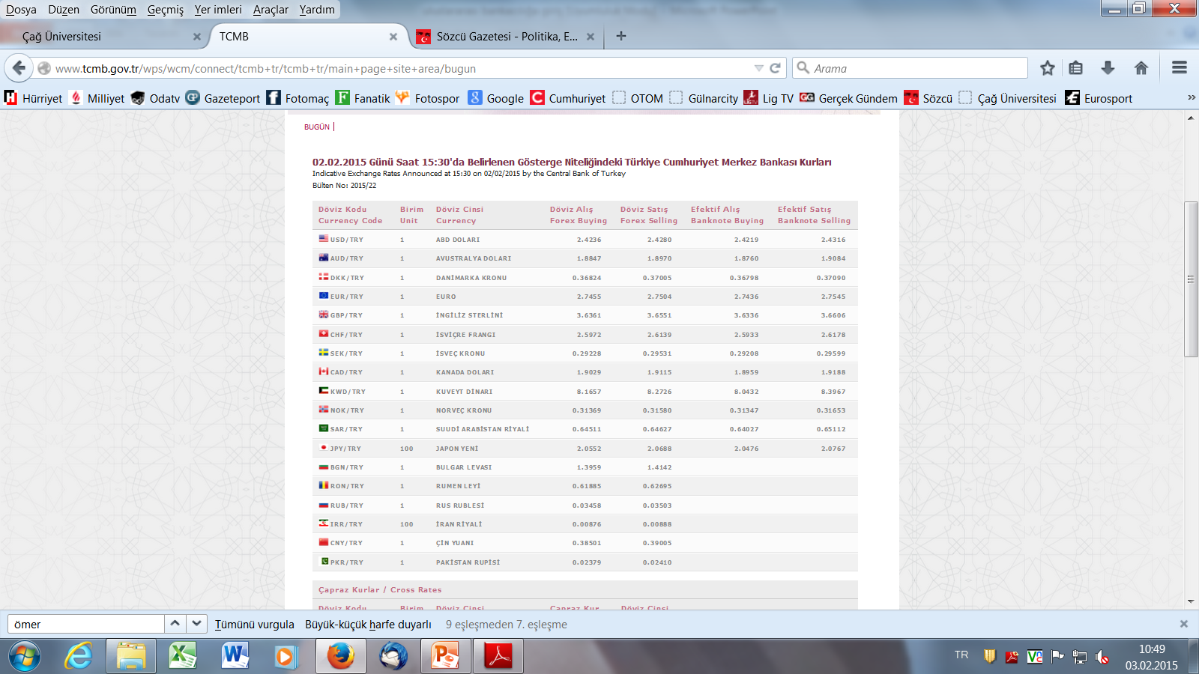

Slide 5
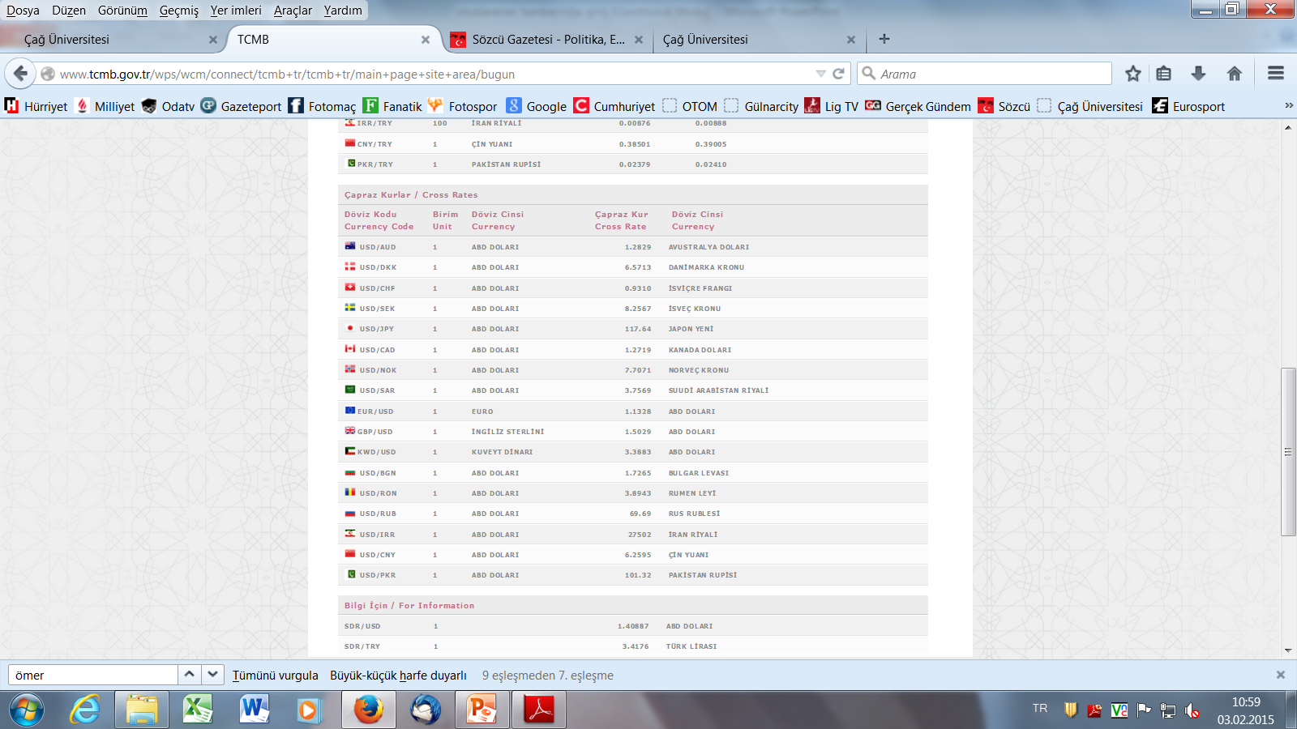

Slide 6
TCMB Tarafından İlan Edilen Gösterge Kurları Neyi Gösterir?
Merkez Bankasınca her iş günü saat 15:30'da gösterge niteliğinde kurlar belirlenmekte ve ertesi gün Resmi Gazete'de yayımlanmaktadır.
Ancak, bu kurlar hiçbir kişi ve kurumu bağlamamakta, belirlendikleri günü takip eden iş günü Merkez Bankasının bazı gişe işlemlerinde ve muhasebe amaçlı olarak kullanılmaktadır.
Merkez Bankası dışındaki gerçek ve tüzel kişiler arasındaki işlemlerde hangi kurun uygulanacağı hususu ise tamamen bu kişilerin kendi iradelerindedir.

Slide 7
Kur Nasıl Belirlenir?
Eğer bir ülkede dalgalı kur rejimi (floating exchange rate regime) uygulanıyorsa ülke parasının yabancı paralar karşısındaki değeri yani döviz kuru piyasada belirleniyor demektir. Dövizi de bir çeşit mal gibi kabul edersek onun fiyatı olan döviz kurunun da öteki malların fiyatı gibi arz ve talep kurallarına göre belirlendiğini görebiliriz.
Bir ülkede döviz bol, yerli para kıtsa döviz kuru düşük, döviz kıt, yerli para bolsa döviz kuru yüksek olacak demektir. Dalgalı kur rejiminde döviz kurları piyasadaki hareketlere göre sürekli iner ya da çıkar. Eğer bir ülkenin parası yabancı paralara karşı değer kaybediyorsa buna değer kaybı, değer kazanıyorsa buna değer kazanımı diyoruz.

Slide 8
Kur Nasıl Belirlenir?
Eğer bir ülkede sabit kur rejimi (fixed exchange rate regime) uygulanıyorsa o ülkedeki merkez bankası ülke parasının döviz kurunu tek tek bütün dövizler için belirler ve bu kurlar yeni bir karar alınana kadar değişmeden kalır.
Bu döviz kurunun merkez bankası tarafından ülke parasına değer kazandıracak biçimde düşürülmesine revalüasyon, ülke parasına değer kaybettirecek biçimde düşürülmesine de devalüasyon deniyor.

Slide 9
Kur Nasıl Belirlenir?
Eğer bir ülkede müdahaleli döviz kuru rejimi (dirty float) uygulanıyorsa, döviz kuru esas olarak piyasada belirlenmekle birlikte merkez bankası bu kuru çeşitli müdahalelerle yönlendirerek istediği düzeyde olmasına çalışır.
Merkez bankalarının günümüzde dalgalı kur rejiminde, döviz kurunun aşırı oynaklığını önlemek için yaptığı müdahaleler dalgalı kur rejiminden müdahaleli kur rejimine geçiş olarak kabul edilmemektedir. Bununla birlikte bu yargıya varabilmek için müdahalenin boyutu ve süresine bakmak gerekir. Eğer müdahale sürekli ve yüksek boyutlu bir hal alıyorsa o zaman dalgalı kur yerini müdahaleli kur rejimine terk etmiş sayılır.

Slide 10
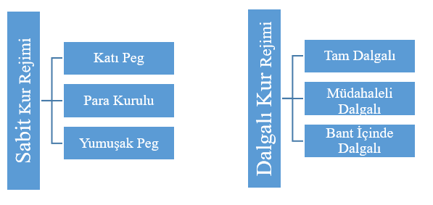
Kur Rejimleri

Slide 11
Dalgalı Kur Rejimi (Floated Exchange Rate Regime)
Yerli paranın yabancı paralarla ilişkisinin piyasalarda belirlendiği kur rejiminin adıdır.
Bu rejimde yerli paranın yabancı paralarla olan ilişkisi temel olarak gün içinde arz ve talebe göre sürekli olarak yeniden belirlenir.
Bununla birlikte dalgalı kur rejiminin de farklı uygulanma biçimleri vardır.

Slide 12
Tam Dalgalı Kur Rejimi (Free Float/ Clean Float Regime)
Tam dalgalı kur rejiminde Merkez Bankası ya da başka bir kurum paranın dış değerine müdahale etmez, kurlar tümüyle piyasada arz ve talep kurallarına ve gereklerine göre kendiliğinden belirlenir.
Merkez Bankası’nın döviz kuru dalgalanmalarına müdahale etmesi dalgalı döviz kuru rejimini bozmasa da tam dalgalanmadan çıkarır.

Slide 13
Müdahaleli Dalgalı Kur Rejimi (Dirty Float/ Managed Float Regime)
Dalgalı kur rejiminde Merkez Bankası kurdaki değişimlere döviz alım satımı yaparak müdahale ediyorsa bu rejime müdahaleli dalgalı kur rejimi denir.
Müdahaleli dalgalı kur rejimi de iki biçimde uygulanır:
  Sürekli müdahale
  Kurda oynaklık oluştuğunda müdahale.

Slide 14
Bant İçinde Dalgalanma Rejimi (Crawling Bands/ Pegged With Horizontal Bands)
Bazen de dalgalanmaya müdahale için bir bant aralığı seçilir.
Döviz kurunun belirli bir bant aralığında dalgalanmasına bu bandın altına veya üstüne taşması halinde Merkez Bankası’nın müdahale etmesi biçiminde uygulanan rejime verilen addır.
Bu uygulama bant aralığı içinde dalgalı, bant aralığı dışında müdahaleli dalgalanma biçimini alır.
Dalgalanma için gerçekleşmiş enflasyonun (geriye uyarlı dalgalanma) ya da beklenen enflasyonun (ileriye uyarlı dalgalanma) esas alındığı bant aralıkları belirlenebilir.

Slide 15
Sabit Kur Rejimi (Fixed Exchange Rate Regime)
Yerli paranın dış değerinin Merkez Bankası tarafından belirli bir kurla yabancı paralara karşı eşitlenmesi rejimidir.
Sabit kur bir kez belirlendiğinde Merkez Bankası tarafından değiştirilinceye kadar aynı kalır.
Sabit kur rejiminin çeşitli uygulanma biçimleri vardır.

Slide 16
Peg Rejimi (Pegged Exchange Rate Regime)
Yerli parayı belirli bir rezerv paraya ya da birden fazla paranın oluşturduğu bir sepete bağlamaya peg adı veriliyor.
Peg rejimi de ikiye ayrılır:

Slide 17
(A) Katı Peg Rejimi (Hard Peg Regime) Ya Da Para Kurulu Rejimi (Currency Board Regime)
Katı peg rejimi döviz kuru politikasına müdahale etme imkânı tanımaz.
Bu rejimde kur hangi para birimi ya da birimlerinden oluşan sepete bağlanmışsa onun hareketine göre değişir.
Bunun bir ileri aşaması olan para kurulu rejiminin belirgin farkı yerli paranın basılmasının döviz girişine bağlanmış olması ve merkez bankasının parasal denetim ve son borç verici gibi işlevlerinin kullanılmamasıdır.

Slide 18
(B) Yumuşak Peg Rejimi (Soft Peg Regime)
Bu rejim katı peg rejimine göre daha esnektir ve hükümete kuru düzenleyebilme imkânı tanır.
Asıl olarak yerli para bir yabancı para veya para sepetine bağlı olarak hareket etse de hükümetler gerektiğinde araya girerek farklı tespitler yapabilir.

